Slide 1
FUNGSI KEANGGOTAAN DENGAN MICROSOFT EXCELL & MATLAB

Slide 2
OUTLINE
Fungsi Keanggotaan dengan aplikasi microsoft Excell
Fungsi keanggotaan dengan aplikasi Matlab : tool fuzzy

Slide 3
Fungsi keanggotaan dengan Microsoft Excell
Contoh 1
Diketahui fungsi keanggotaan untuk umur – parobaya, dengan kurva segitiga adalah sebagai berikut :
Berdasarkan fungsi keanggotaan tersebut, maka nilai keanggotaan untuk usia 38 dan 50 adalah
μ_{PAROBAYA}[38] = (38-35)/(45-35) = 0,3
μ_{PAROBAYA}[50] = (65-50)/(65-45) = 0,75

Slide 4
Fungsi keanggotaan dengan Microsoft Excell
Sedangkan menggunakan Formula yang ada Microsoft Excell berdasarkan fungsi keanggotaan tersebut langkah-langkahnya adalah sebagai berikut :
Ketik seperti tampilan berikut :
A B
1 | Umur | Parobaya
2 | 38
3 | 50

Slide 5
Fungsi keanggotaan dengan Microsoft Excell
Letakkan Kursor di sel B2 untuk mencari nilai keanggotaan 38, dengan rumus sebagai berikut :
=IF(OR(A2<=35;A2>=65);0;IF(A2<45;(A2-35)/10;(65-A2)/20))
Copy pada Sel B2, kemudian Paste pada cel B3
Maka akan tampil hasil berikut :
Umur | Parobaya
38 | 0.3
50 | 0.75

Slide 6
Fungsi keanggotaan dengan Microsoft Excell
Latihan 1
Diketahui fungsi keanggotaan berikut :
Berapakah µ[40], µ[45], µ[50] ?

Slide 7
Fungsi keanggotaan dengan Microsoft Excell
Latihan 2
Diketahui fungsi keanggotaan berikut :
Berapakah µ[45], µ[55] ?

Slide 8
Fungsi keanggotaan dengan Matlab : Tool Fuzzy
Contoh 2 :
Diketahui fungsi keanggotaan untuk umur – parobaya, adalah sebagai berikut :
Gambarkan fungsi keanggotaan berikut dengan menggunakan Matlab : Tool Fuzzy

Slide 9
Fungsi keanggotaan dengan Matlab : Tool Fuzzy
Mahasiswa dapat merancang fungsi keanggotaan dengan menggunakan tools fuzzy dengan menggunakan Matlab.
Ketik Fuzzy pada command Window Matlab, seperti terlihat pada Gambar berikut :

Slide 10
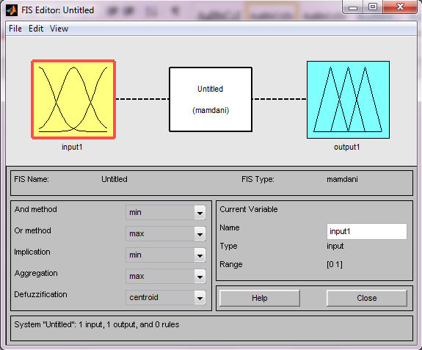
Fungsi keanggotaan dengan Matlab : Tool Fuzzy
Akan tampil FIS Editor seperti tampilan berikut :

Slide 11
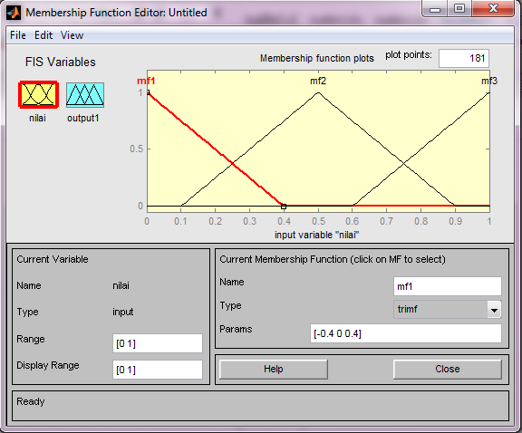
Fungsi keanggotaan dengan Matlab : Tool Fuzzy
Pada Current variable, name ganti dengan Nilai.
Kemudian Double klik pada variabel nilai, maka akan tampil gambar sebagai berikut :

Slide 12
Fungsi keanggotaan dengan Matlab : Tool Fuzzy
Mengganti mf1 dengan himpunan fuzzy RENDAH.
Klik mf1 kemudian akan berubah warna menjadi merah
Pada Current Membership:
Name ganti mf1 dengan kata rendah
Type pilih trapmf

Slide 13
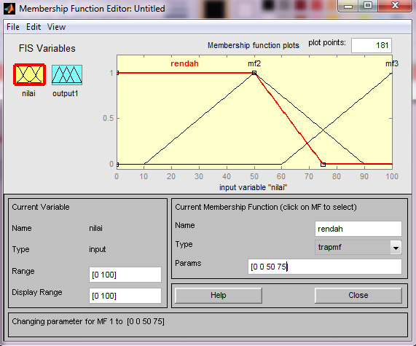
Fungsi keanggotaan dengan Matlab : Tool Fuzzy
Params ganti dengan nilai [ 0 0 50 75]

Slide 14
Fungsi keanggotaan dengan Matlab : Tool Fuzzy
Mengganti mf2 dengan himpunan fuzzy SEDANG.
Klik mf2 kemudian akan berubah warna menjadi merah
Pada Current Membership:
Name ganti mf2 dengan kata SEDANG

Slide 15
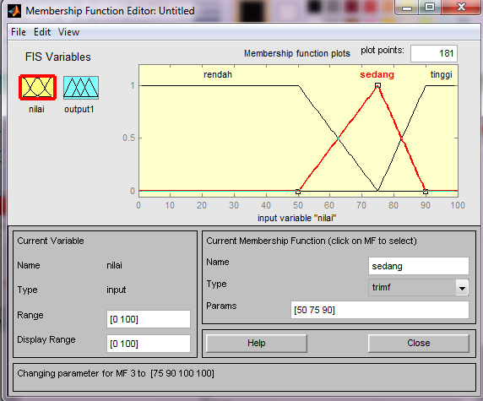
Fungsi keanggotaan dengan Matlab : Tool Fuzzy
Type pilih trimf
Params ganti dengan nilai [50 75 90]

Slide 16
Fungsi keanggotaan dengan Matlab : Tool Fuzzy
Mengganti mf3 dengan himpunan fuzzy TINGGI.
Klik mf3 kemudian akan berubah warna menjadi merah
Pada Current Membership:
Name ganti mf3 dengan kata TINGGI
Type pilih trapmf

Slide 17
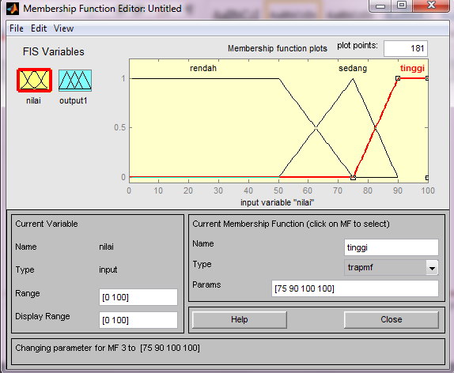
Fungsi keanggotaan dengan Matlab : Tool Fuzzy
Params ganti dengan nilai [75 90 100 100]

Slide 18
Fungsi keanggotaan dengan Matlab : Tool Fuzzy
Latihan 3
Gambarkan fungsi keanggotaan tersebut dengan menggunakan tools fuzzy pada Matlab. Buat Persamaan .
Tentukan µ[22],
µ[28] ?

